Slide 1

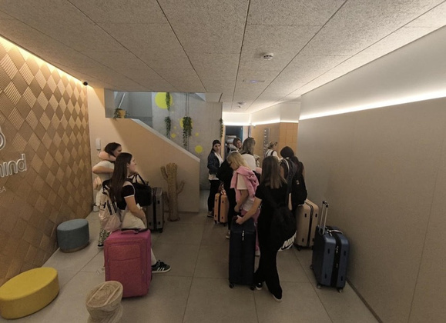
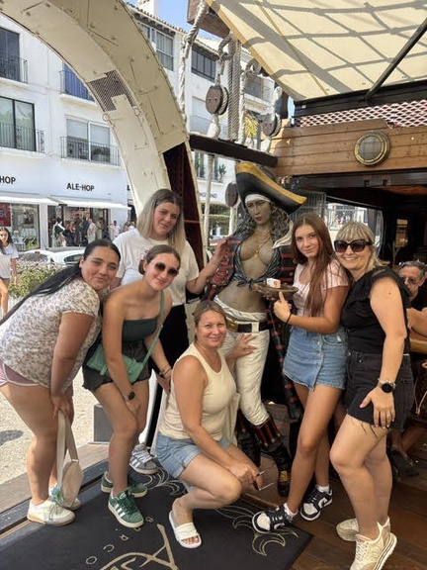

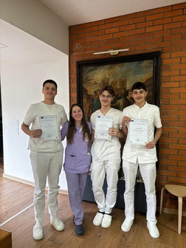

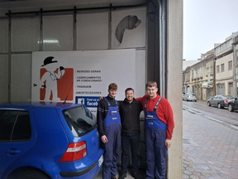

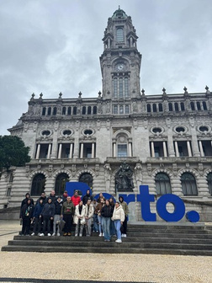



PORTUGAL
11. siječnja – 24. siječnja 2026.
MÁLAGA
17. kolovoza – 31. kolovoza 2025.
„TOP EXPERIENCE 2”
2025-HR01-KA121- VET-000335320

Slide 2





“ TOP EXPERIENCE 2”
2
Projekt „Top Experience 2” proveden je u sklopu akreditacije
Projekt je trajao od 1. lipnja 2025. do 31. kolovoza 2026.
MÁLAGA
Iznos odobrenih sredstava je 97.021,00 eura
U projektu je sudjelovalo 5 nastavnika u pratnji 33 učenika (12 fizioterapeutskih tehničara, 6 automehaničara,
10 hotelijersko-turističkih komercijalista, 2 slastičara, 2 kuhara i 1 konobar)

Slide 3

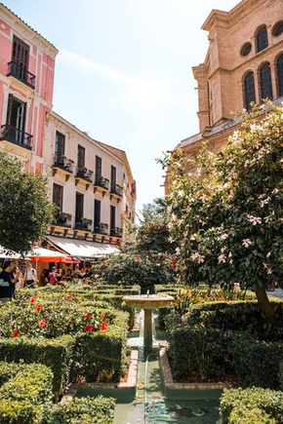
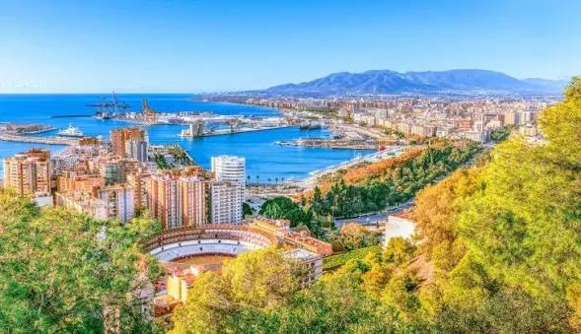
MÁLAGA
3
  Málaga je prekrasan grad smješten na jugu Španjolske, u regiji Andaluziji, uz obalu Sredozemnog mora. Poznata je po sunčanom vremenu, lijepim plažama, bogatoj povijesti i kulturnim znamenitostima. Među najpoznatijim atrakcijama nalaze se tvrđava Alcazaba, katedrala u Málagi i muzej posvećen slavnom slikaru Pablu Picassu, koji je rođen u ovom gradu. Málaga je također poznata po ukusnoj španjolskoj hrani, živahnim ulicama i ugodnoj mediteranskoj atmosferi. Zbog svoje kulture, prirodnih ljepota i brojnih mogućnosti za razgledavanje privlači posjetitelje iz cijelog svijeta

Slide 4

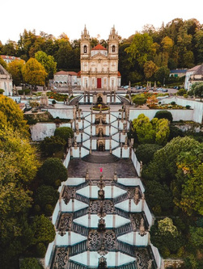
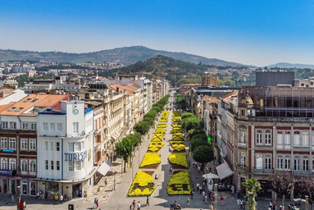
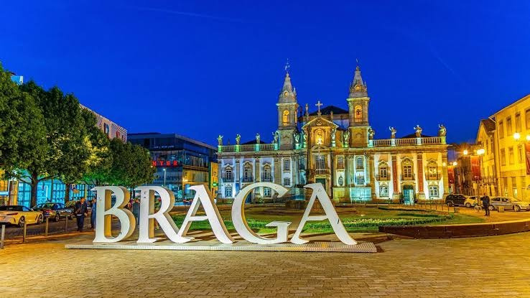
BRAGA
4
  Braga je povijesni grad smješten na sjeveru Portugala. Jedan je od najstarijih gradova u zemlji, a poznat je po bogatoj kulturnoj baštini, prekrasnoj arhitekturi i vjerskim tradicijama. Jedna od njegovih najpoznatijih znamenitosti je svetište Bom Jesus do Monte, koje se nalazi na UNESCO-ovu popisu svjetske baštine. Braga također ima šarmantne ulice, povijesne crkve, muzeje i živahne trgove. Grad spaja povijest i tradiciju s modernim načinom života, što ga čini zanimljivim odredištem za posjetitelje iz cijelog svijeta
Mirna tropska kuća koja povezuje unutarnji i vanjski prostor.

Slide 5
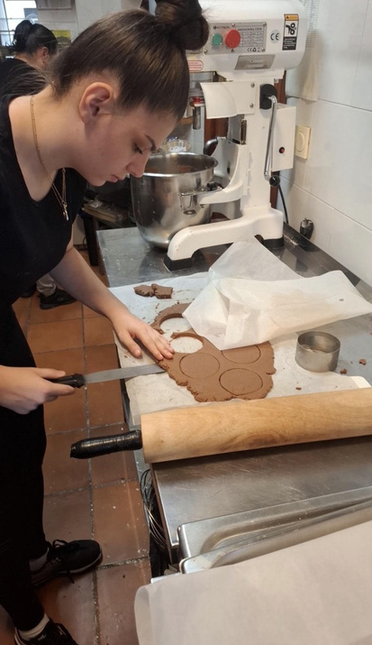

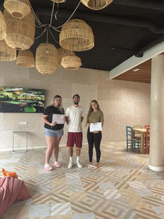
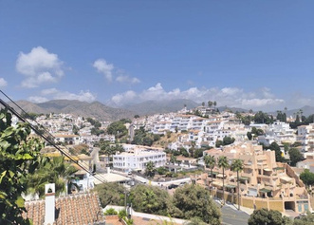
GDJE, TKO I
KADA?
5
MÁLAGA, ŠPANJOLSKA
Učenici su bili smješteni u Euromindu
u Málagi u Španjolskoj od 17. do 31. kolovoza 2025.
Sudjelovali su učenici sljedećih smjerova: hotelijersko-turistički komercijalist, konobar, kuhar i slastičar.
Praktičnu nastavu obavljali su na različitim radnim mjestima, uključujući restorane, hotelske kuhinje i hotele.

Slide 6
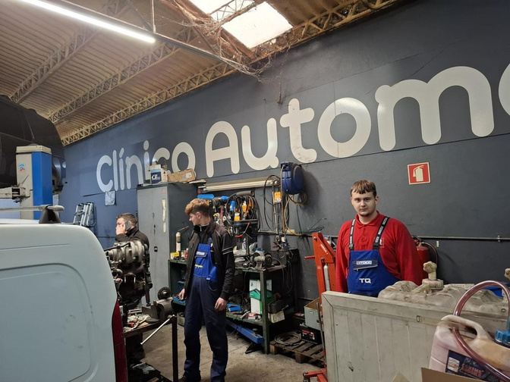

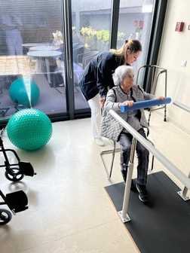
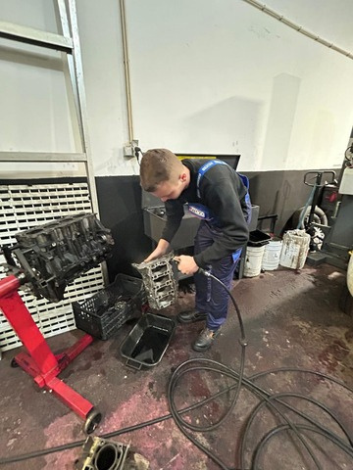
GDJE, TKO I
KADA?
6
BRAGA, PORTUGAL
Praktičnu nastavu obavljali su
tijekom siječnja 2026.
Sudjelovali su učenici smjerova automehaničar i fizioterapeutski tehničar.

Slide 7

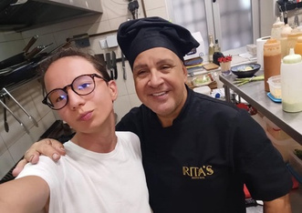
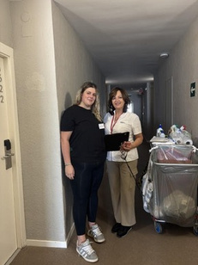
ISHODI UČENJA
MÁLAGA, ŠPANJOLSKA
7
TURISTIČKO HOTELIJERSKI KOMERICIJALIST
KUHAR
  Dočekuje goste, informira ih o uslugama i proizvodima
  Čisti hotelske sobe i javne prostore te ih priprema za nove goste
  Poslužuje jela i pića
  Priprema samoposlužni doručak (buffet) i popunjava bife stol jelima i napitcima
  Priprema i poslužuje jednostava jela uzimajući u obzir recept, prehranu gosta, i trošak; zaprima dostavljenu robu, skladišti ju i vodi evidenciju robe
  Izrađuje tijesta, priprema ribu, školjke i rakove, mesa, iznutrice, divljač i perad
SLASTIČAR
  Priprema i poslužuje jednostavne kolače uzimajući u obzir recept, prehranu gosta i trošak
  Zaprima dostavu robe, skladišti ju i provjerava zalihe
  Priprema i poslužuje slatka jela
KONOBAR
  Priprema samoposlužni doručak (buffet) i popunjava bife stol jelima i napitcima
  Dočekuje goste, informira ih o uslugama i proizvodima
  Poslužuje hranu i pića

Slide 8
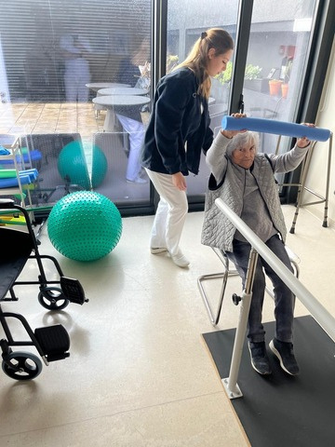

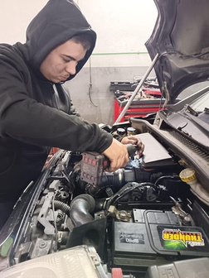
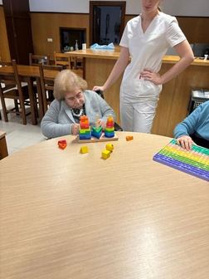
ISHODI
UČENJA
BRAGA, PORTUGAL
7
AUTOMEHANIČAR
  Demontaža i montaža sustava i dijelova vozila, održavanje i pregled vozila i njihovih sustava prema propisanim specifikacijama te obavljanje servisnih zadataka
  Ispitivanje, rastavljanje, zamjena i sastavljanje jednostavnih sklopova i sustava te popravak sklopova i sustava
FIZIOTERAPEUTSKI TEHNIČAR
  Primjena teorijskog znanja iz fizioterapije na širok raspon medicinskih postupaka
  Prepoznavanje dijagnoza i njihovih simptoma, planiranje terapije, vođenje dokumentacije o rehabilitaciji
  Analiza utjecaja suvremenih metoda fizioterapije na brži oporavak pacijenta

Slide 9

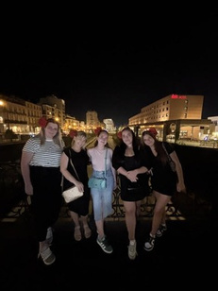
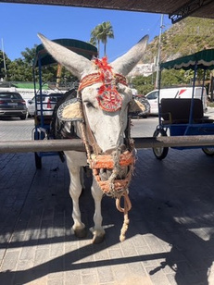
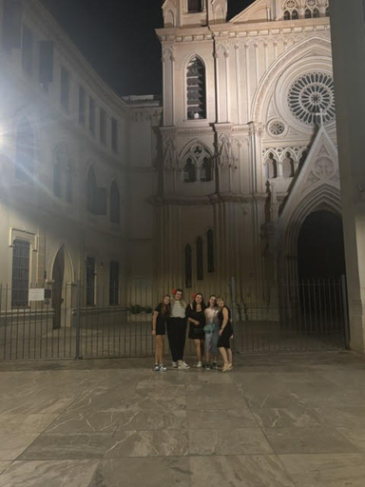

SLOBODNO VRIJEME
8
Druženje u sobama
Šetnja gradom
Igranje društvenih igara
Odlazak na izlete
Kupanje u moru
Razgledavanje grada

Slide 10






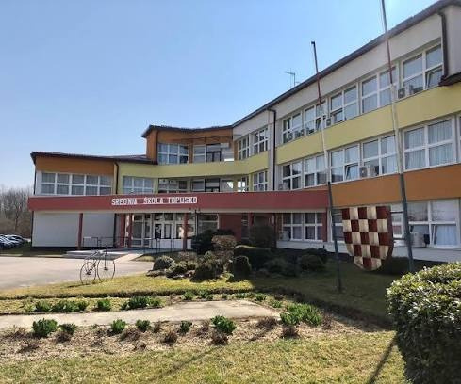
SREDNJA ŠKOLA TOPUSKO
ŠPANJOLSKA
PORTUGAL

